Slide 1
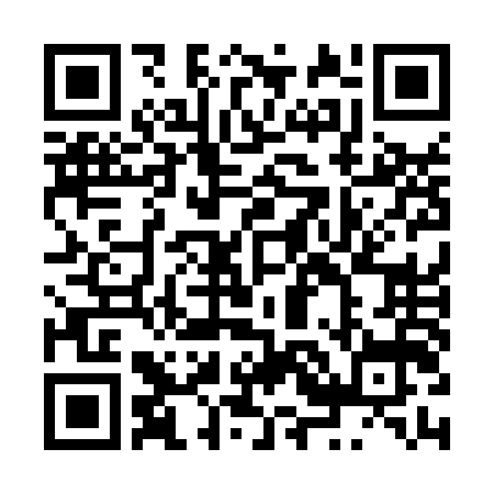
○○評価技術の開発
Development of evaluation technology for…
↑MIP賞の投票
発表者の所属 発表者の氏名
連名者1の所属 連名者1の氏名
連名者2の所属 連名者2の氏名 （連名者の数に制限はありません）
キーワード：○○性能，○○システム，○○試験 （なくても可）
はじめに
このポスターテンプレートは，次世代構造技術者のWork in Progressにおける発表のためのものです．以下では，ポスターデータ作成にあたっての注意事項を説明します．
注意事項
体裁は原則として任意です．分かりやすくきれいな仕上がりとなるよう工夫して作成してください．ただし，キーワードより上のヘッダー，右下の発表者紹介欄，フッターについてはこのテンプレートを尊重していただくようお願いします．灰色で書かれた文字は例を示していますので，適宜書き直して黒字等に変更してください．発表者紹介欄には，研究のアピールポイントを簡潔に書いてください．
印刷されたポスターは，2025年4月12日に構造工学シンポジウムの会場で展示されます．ポスターはA0サイズで印刷される予定です．
PPTファイルは10MB程度以下としてください．ファイルサイズが制限内におさまらない場合は下記までご相談ください．PDFファイルでも提出していただきますので，A0サイズとしたときに画質などに問題がないか確認してから提出してください．PDFのファイルのサイズの上限も10MBです．
問合せ先：next-gen-struct@jsce.or.jp
顔写真
似顔絵
など
発表者：
○○○○ (******) <氏名 (英文氏名)>
○○○○ ○○○○ <所属> ***@***************<メールアドレス>
この研究のアピールポイントは，新しく導入した○○技術です．○○について改良を加えました．
今後は，実用化に向けて，実橋試験を行い，
さらにデータ収集する予定です．（コメントの例）

Slide 2
○○評価技術の開発
Development of evaluation technology for…
↑MIP賞の投票
発表者の所属 発表者の氏名
連名者1の所属 連名者1の氏名
連名者2の所属 連名者2の氏名 （連名者の数に制限はありません）
キーワード：○○性能，○○システム，○○試験 （なくても可）
はじめに
このポスターテンプレートは，次世代構造技術者のWork in Progressにおける発表のためのものです．以下では，ポスターデータ作成にあたっての注意事項を説明します．
注意事項
体裁は原則として任意です．分かりやすくきれいな仕上がりとなるよう工夫して作成してください．ただし，キーワードより上のヘッダー，下の発表者紹介欄，フッターについてはこのテンプレートを尊重していただくようお願いします．灰色で書かれた文字は例を示していますので，適宜書き直して黒字等に変更してください．発表者紹介欄には，研究のアピールポイントを簡潔に書いてください．
印刷されたポスターは，2025年4月12日に構造工学シンポジウムの会場で展示されます．ポスターはA0サイズで印刷される予定です．
PPTファイルは10MB程度以下としてください．ファイルサイズが制限内におさまらない場合は下記までご相談ください．PDFファイルでも提出していただきますので，A0サイズとしたときに画質などに問題がないか確認してから提出してください．PDFのファイルのサイズの上限も10MBです．
問合せ先：next-gen-struct@jsce.or.jp
顔写真
似顔絵
など
発表者：
○○○○ (******) <氏名 (英文氏名)>
○○○○ ○○○○ <所属> ***@***************<メールアドレス>
この研究のアピールポイントは，新しく導入した○○技術です．○○について改良を加えました．
今後は，実用化に向けて，実橋試験を行い，
さらにデータ収集する予定です．（コメントの例）

